Slide 1
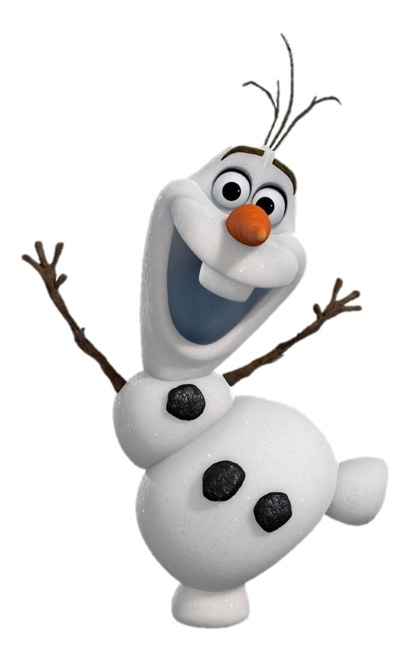

Щоб отримати наступну підказку, розгадайте ребуси

Slide 2

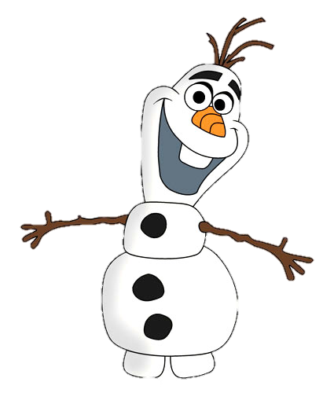
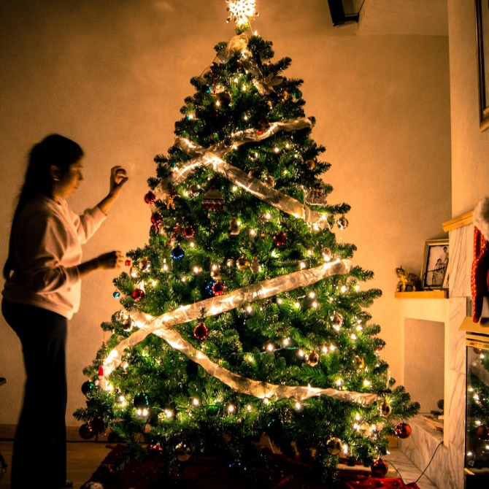

Свято

Slide 3


Подарунок

Slide 4

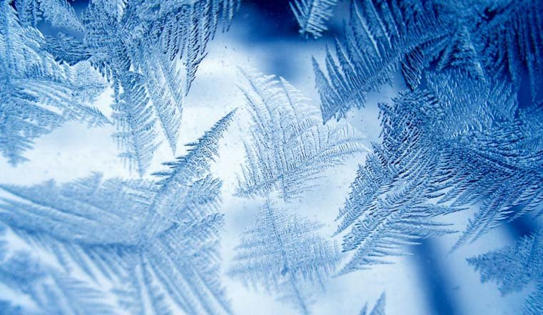
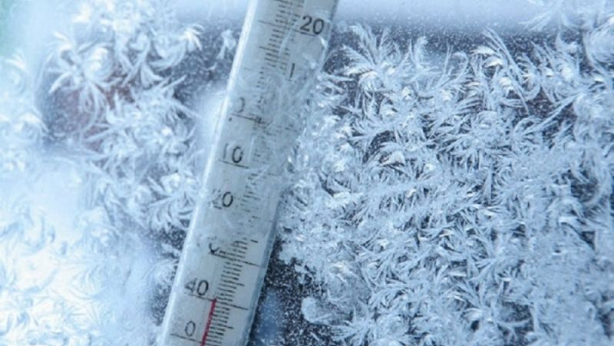
Мороз

Slide 5

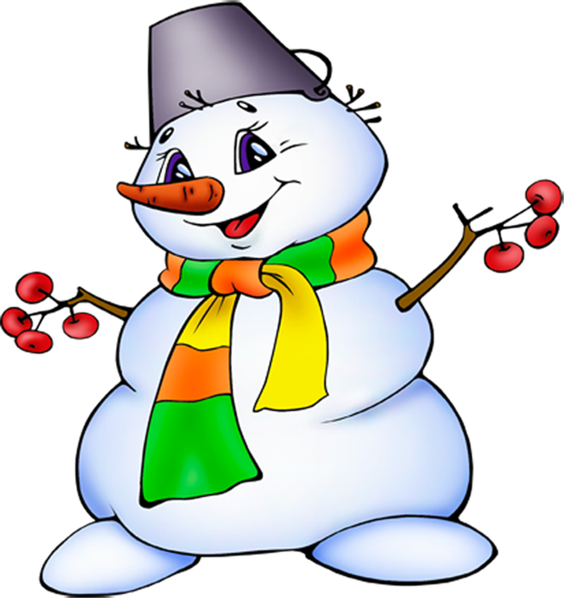
Сніговик

Slide 6
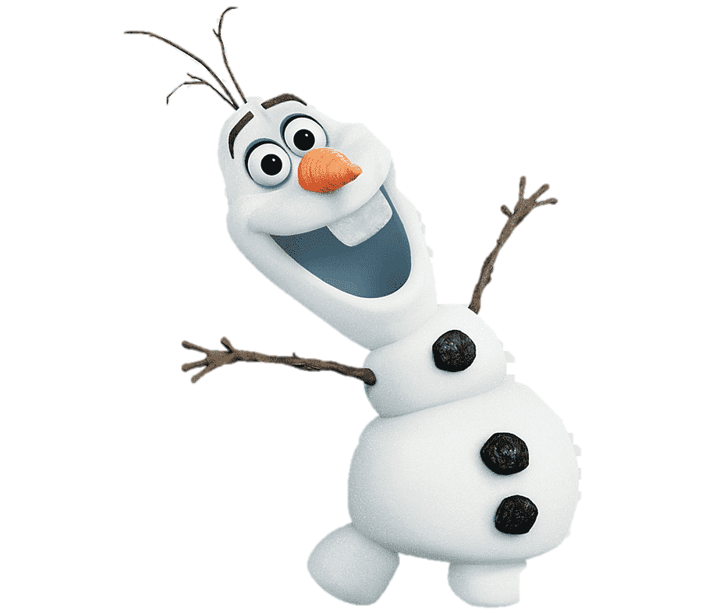
Ви впорались!
Ось ваша наступна підказка – літера
А
Карта

